Slide 1
Поэтапное рисование животных.Кенгуру.
Урок ИЗО 4 класс автор:Хужахметова Н.А.

Slide 2
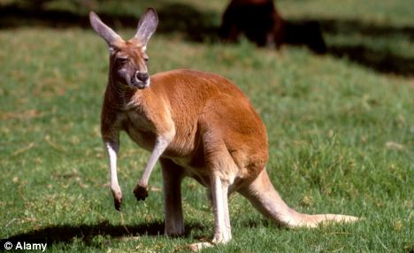
Сумку носит впереди,
Хвост длиннющий позади.
Ловко скачет по двору
Длинноногий...

Slide 3
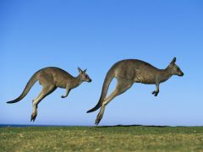
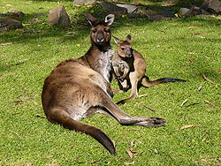
Обитает это животное лишь в одном месте Земного шара, на материке загадок и неожиданностей, в Австралии. Оно не похоже ни на какого другого зверя.
Первые европейцы, оказавшиеся в Австралии, были очень удивлены, увидев его. Они попробовали жестами выяснить у туземцев, как называется этот диковинный зверь, и получили ответ от самого вождя: «Кен-гу-ру».

Slide 4
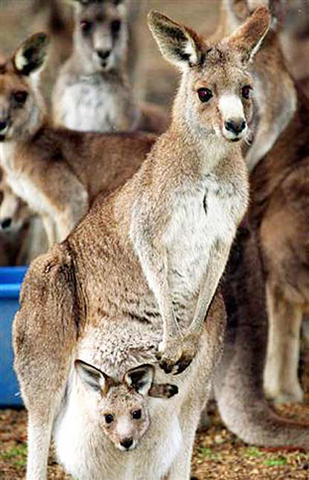
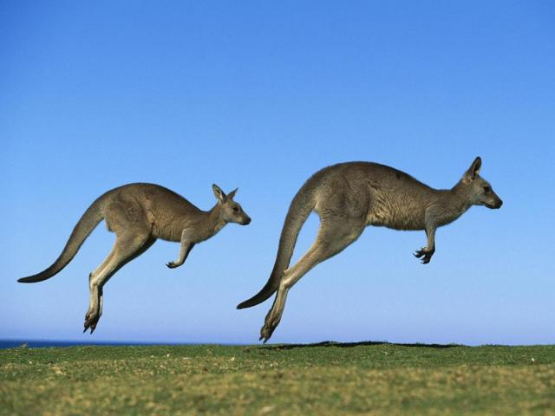
Сумка есть только у кенгурих, у самцов ее нету. Всем известно, что кенгуру отличаются своей прыгучестью. При комфортном передвижении со скоростью 20 км в час кенгуру делают прыжки по 2-3 метра каждый.
Едят кенгуру в основном траву. В жаркое время дня звери отлеживаются где-то в тени, а пасутся вечером или ночью. Кенгуру могут долго, больше месяца, обходиться без воды

Slide 5
Просто сделайте два круга для тела вашего кенгуру . Один за голову, а другой для тела, а затем соединить две фигуры с подключением линии шеи.
Шаг 1.

Slide 6
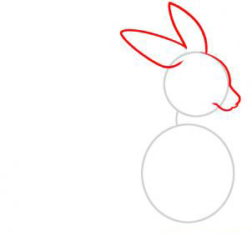
Нарисуй уши и носик
Шаг 2.

Slide 7
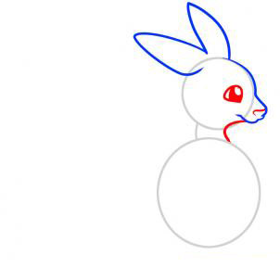
Нарисуй глаз
Шаг 3.

Slide 8
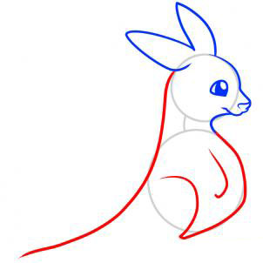
Проведи плавные линии и у тебя получатся: спина, хвост, бедра, круглый живот, а затем передние лапки.
Шаг 4.

Slide 9
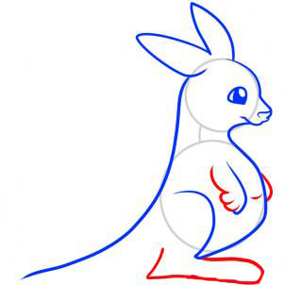
Дорисуй пальцы передних лап и длинные задние лапы.Наметь сумку.
Шаг 5.

Slide 10
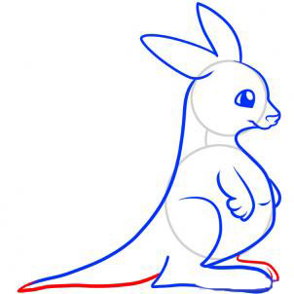
Прорисуйте другую ногу. Сотрите линии и формы, которые вы нарисовали на первом этапе, чтобы очистить рисунок.
Шаг 6

Slide 11
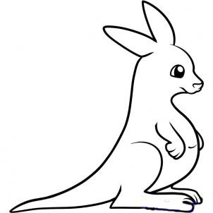
Вот ваш кенгуру
Шаг 7.

Slide 12
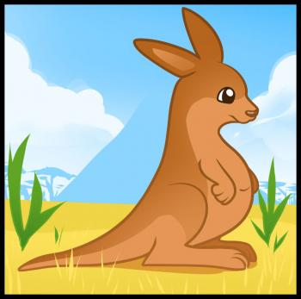
Раскрась кенгуру и пейзаж

Slide 13
источники
http://www.gostivdome.com
http://shkolazhizni.ru
images.yandex.ru
http://www.numama.ru

